Slide 1
AIで起こる仕事の変化
金子邦彦（福山大学）

Slide 2
いまは働き方の転換点
AI技術革新
  翻訳、文章作成、データ分析が数分で可能
  経営判断、営業提案、技術開発、事務処理等の全職種に影響
働く人に与える変化
  退屈な作業からの解放、やりがいや出会いや感謝を実感できる創造的業務の時間確保
  新しい技術スキル習得の必要性とキャリア発展機会
企業と個人への影響
  個々人の生み出す価値は増大
  人間同士のコミュニケーション、人材育成にAIの助力
  技術適応の速度が競争優位を左右

Slide 3
１．AI の能力と限界

Slide 4
１．AI の能力と限界
■ AIができること（5つの能力）
■ AIの限界（4つの注意点）
■ 導入時の要件とセキュリティ
AIは強力な道具です。正しく理解して活用しましょう

Slide 5
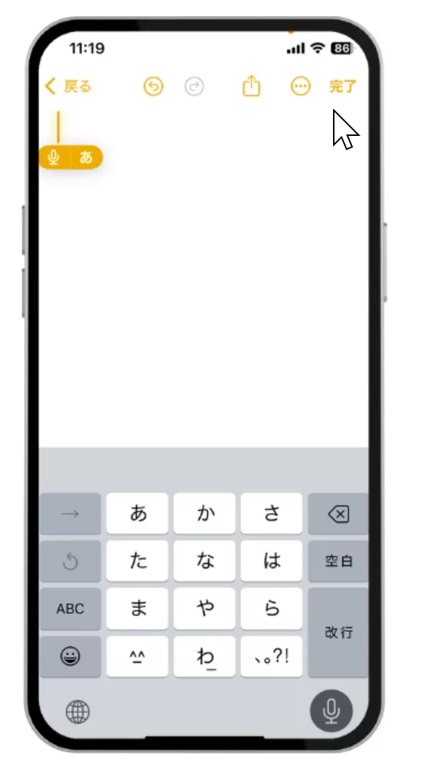
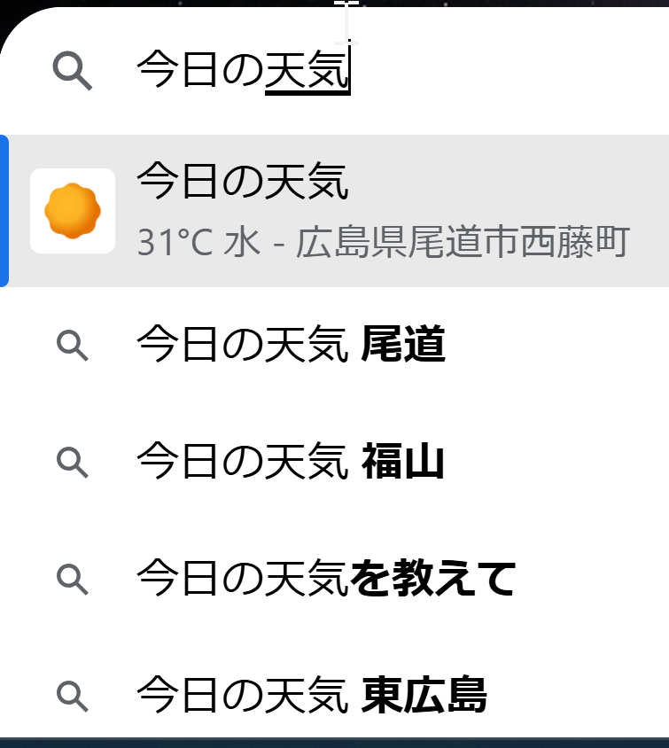
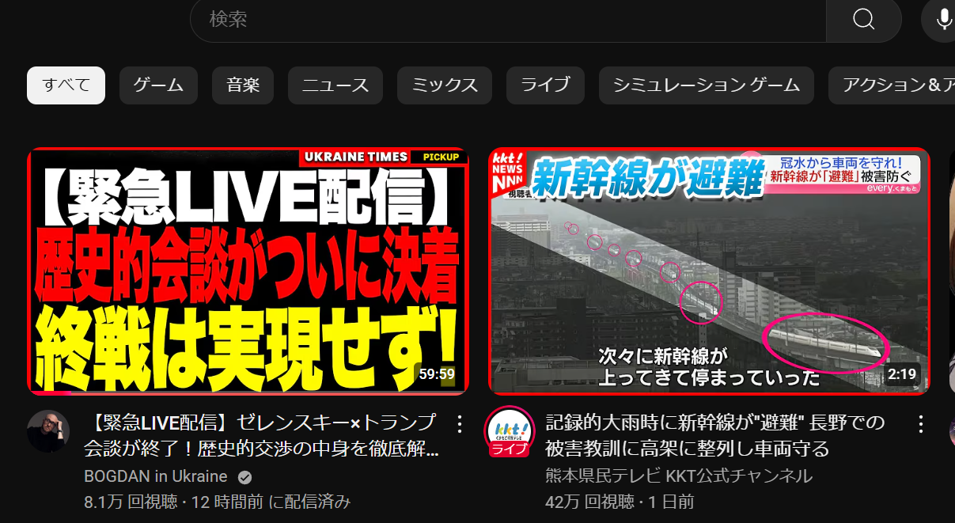
実は毎日使っている AI
検索で「今日の天気」と入れるとAIが先読み
動画共有サービス
YouTube のお薦め動画画面
スマートフォンの音声入力
Google検索での
AI機能

Slide 6
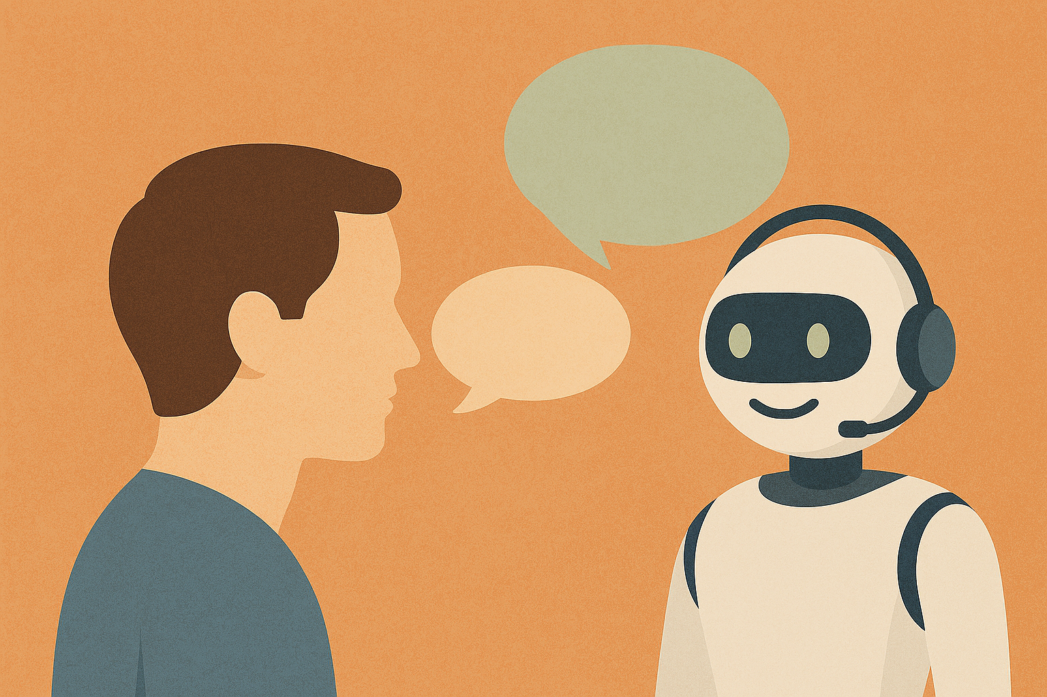
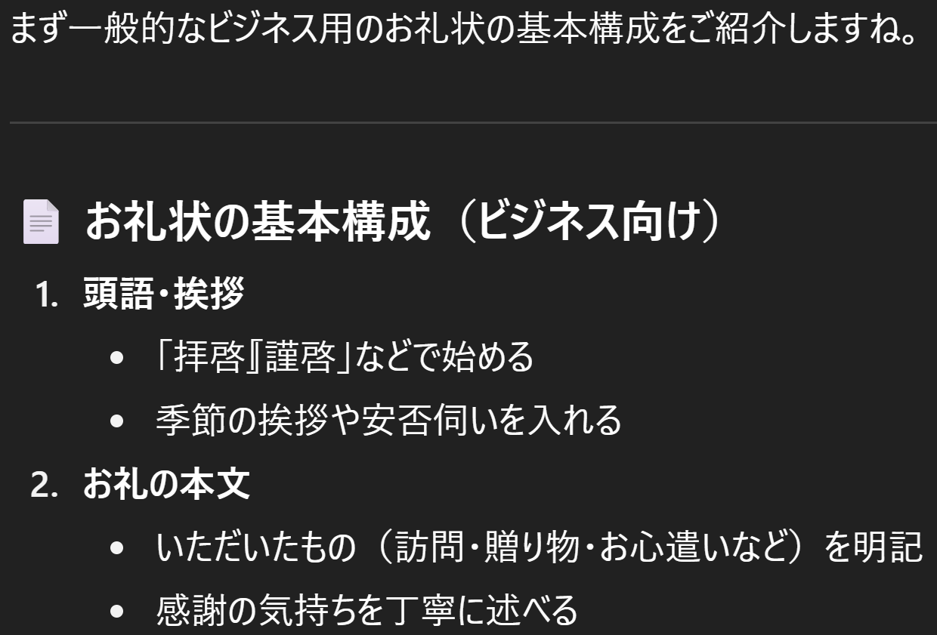
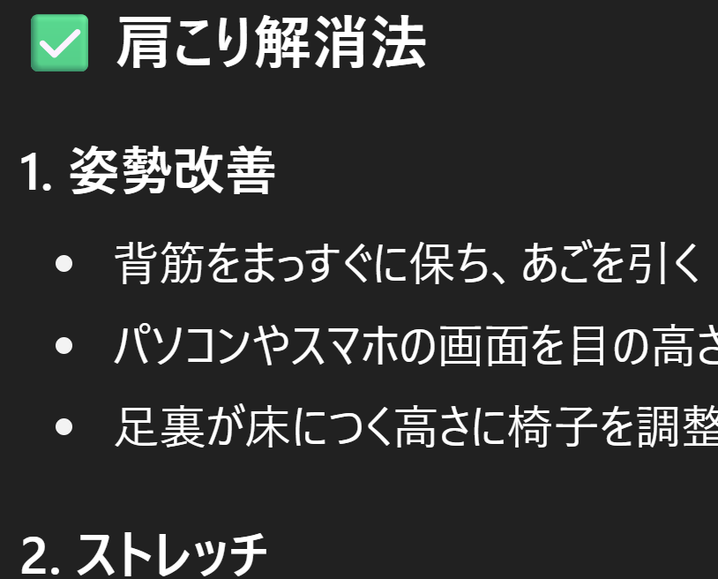
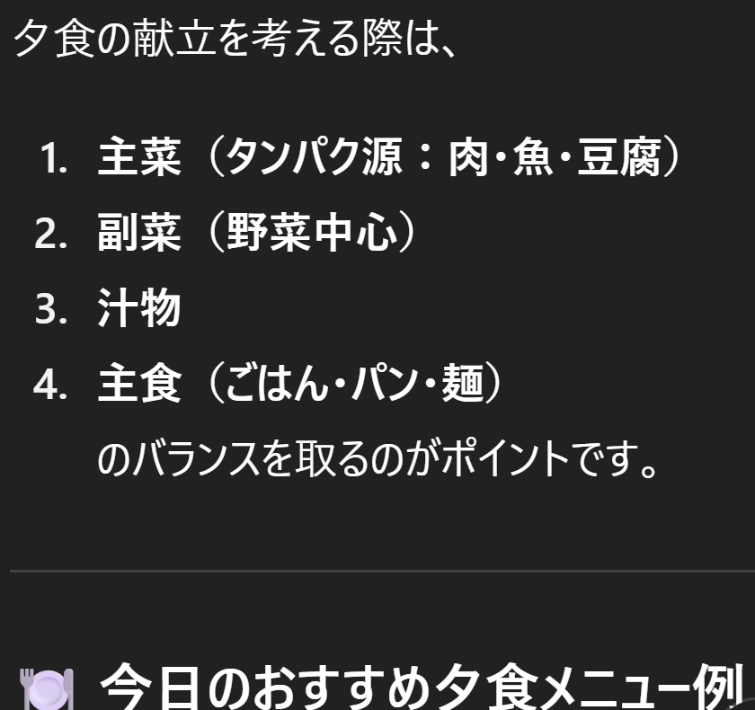
対話型 AI の活用例
人間と自然な会話ができるデジタル秘書
AIへのお願い
「お礼状の作成」
AIへの質問
「肩こり解消法は？」
AIへの相談
「夕食メニュー相談」

Slide 7
対話型 AI の特徴
AI の様々な能力を発揮
日本語の会話を通じた操作：すぐに利用可能．（プログラミング知識は高度な利用時のみ有効）
多様な入力方式：キーボード入力、音声入力（マイク）、画像入力（カメラ）
マルチデバイス対応：スマートフォン、PC、タブレット等で利用可能
既存のデバイスで十分運用可能（特別な高性能機器不要）

Slide 8
AI ができること
見る・聞く・感じる力（知覚と理解）
覚える・調べる力（知識処理と記憶）
考える・推理する力（論理推論と数学的思考）
作る・創作する力（生成と創造）
計画する・実行する力（計画と実行）

Slide 9
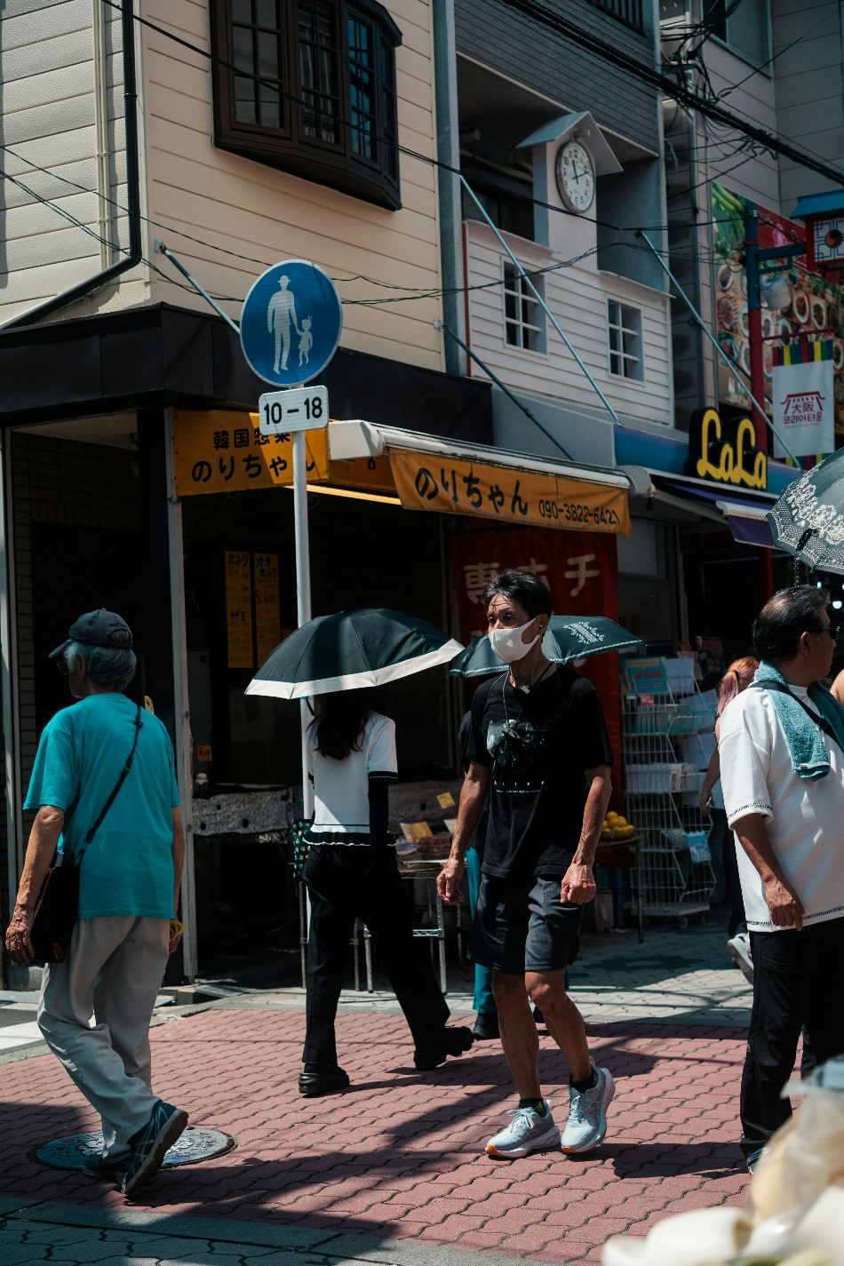
見る・聞く・感じる力
（知覚と理解）
説明して

Slide 10
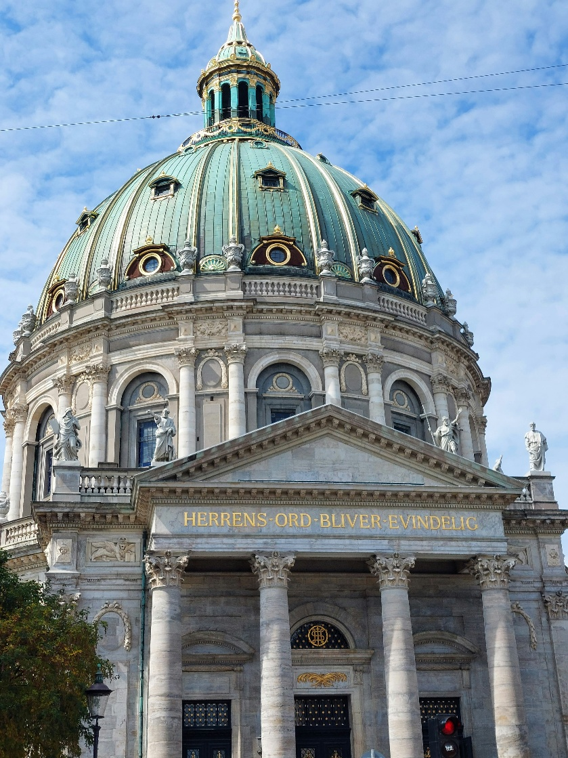
② 覚える・調べる力（知識処理と記憶）
調べて

Slide 11
時計の針
時計の長針と短針が1日に何回重なるでしょうか？
③ 考える・推理する力（論理推論と数学的思考）
説明して

Slide 12
④ 作る・創作する力（生成と創造）
画像を作成して
情報工学科

Slide 13
⑤ 計画する・実行する力（計画と実行）
日本語で作って
オムライスの
計画図

Slide 14
この画像は、街中の風景を写したもので、以下のような特徴があります：
歩行者の通行時間を示す標識があり、「10〜18時」と書かれています。これは、午前10時から午後6時まで歩行者専用になる時間帯を示している可能性があります。
背景にはいくつかの店舗があり、看板には日本語で「のりちゃん」と書かれていて、電話番号「095-382-6245」も表示されています。
（以下省略）
この建物はデンマーク・コペンハーゲンにある フレデリクス教会（Frederiks Kirke）、通称 マーブル教会（Marmorkirken） です。
特徴と背景：
場所：デンマーク・コペンハーゲン、フレデリクススターデン地区
宗派：福音ルーテル派（Church of Denmark）
建築様式：ロココ様式（Rococo）、バロックの影響も
（以下省略）

Slide 15
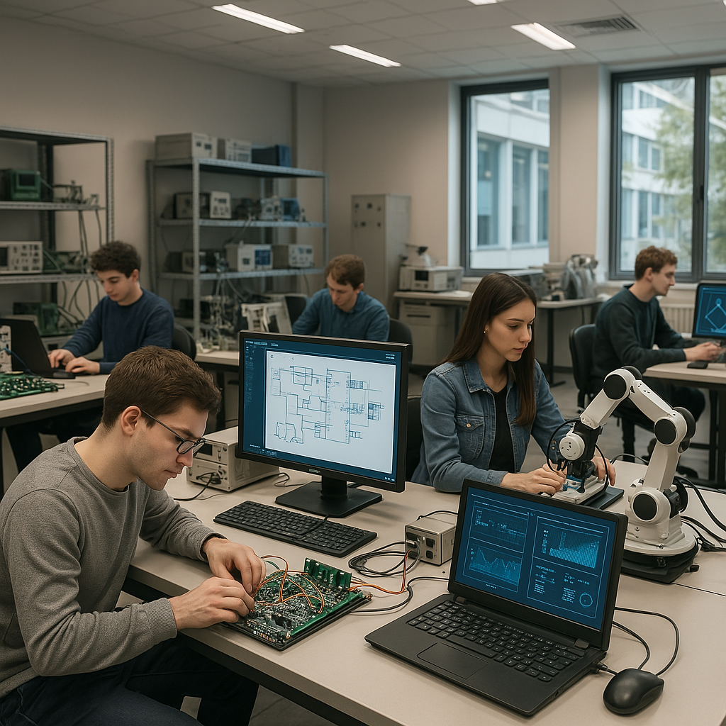
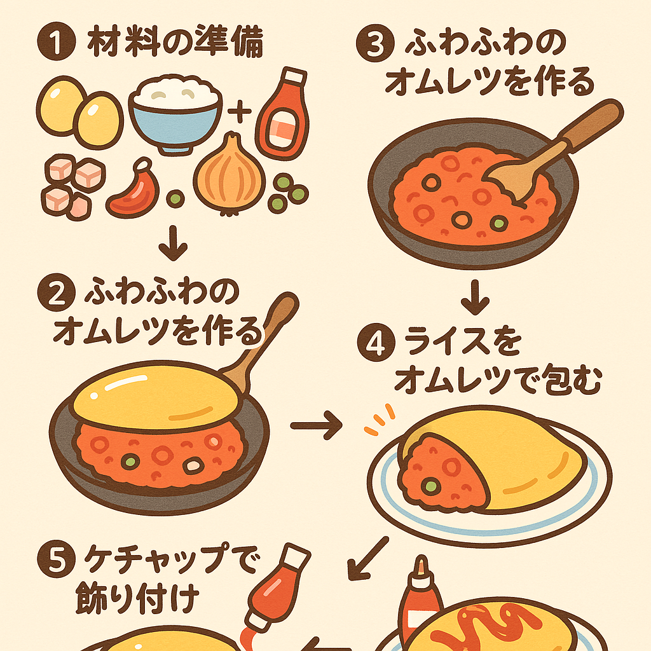
時計の針
時計の長針と短針が1日に何回重なるでしょうか？
🔍 基本的な考え方
時計の針が重なるのは、12時間に11回です。
なぜ12時間に11回なのか？
針が重なるのは、時針と分針が同じ位置に来る瞬間です。
12時ちょうどに1回重なり、その後、分針が1周する間に時針は少し進んでいるため、次の重なりは1時ちょうどではなく、1時と少し過ぎた頃になります
（以下省略）
オムライスの
計画図
情報工学科

Slide 16
対話型 AI 導入の要件
導入コスト
既存のIT環境で利用開始可能
技術的要件
普通の言葉（キーボードやマイク）、カメラ画像で対話があ AI とのコミュニケーション可能
判断材料
初期投資を抑えた試験導入が可能
無料利用可能な対話型AIの例: ChatGPT（登録推奨）、Windows Copilot（Windows 11 の標準機能）、Google Gemini （登録推奨）
大量の利用、階的な拡大により効果測定しながらの導入が現実的

Slide 17
ハルシネーション（事実でない情報の生成）
AIは「もっともらしい嘘」を、整然とした文章で答える場合がある
存在しない論文、架空の統計データを作り出す場合がある
例）この〇〇が動作しない原因は、●●の設定値が478になっているからです。正しくは468です →間違いでも自信満々に答える

Slide 18
学習データの偏り・古さ
数か月前程度までの情報で学習（最新情報法をら知らない）
インターネット上の偏ったデータが学習に利用される（特定の見解、説、文化、習慣に偏る場合がある）
例）福山大学工学部はスマートシステム学科、建築学科ほかです →古い情報を自信満々に答える
※ AIに対して「最新の情報を確認するように」などの追加指示で改善される場合がある

Slide 19
社内事情・業界の常識を知らない
AIは、インターネットや書籍などの公開情報から学習
会社や業界特有の規則、常識、暗黙の了解を知らない
※ 追加学習させる技術が急速に進歩中

Slide 20
最終的な判断、責任は人間が担う
最終的な意思決定は人間が行う
責任、リスクの判断は人間が担う
例：人事評価、面接、経営判断、法的措置

Slide 21
対話型 AI のサイバーセキュリティ
個人情報を入力禁止
氏名、住所、電話番号、社員番号等
機密情報の入力禁止
社内資料、顧客データ、契約内容等
認証情報は絶対に入力しない
パスワード、クレジットカード番号等
社内ルールの確認
例：業務利用は事前承認制。個人情報・機密情報の入力禁止。AI からの回答の検証必須。

Slide 22
２．実際の AI 体験

Slide 23
２．実際の AI 体験
■ Copilot・ChatGPTで文章作成・ビジネス課題解決を体験。
■ 高度な活用のコツ：対話継続、役割設定
■ 【注】個人情報入力禁止
初めての人は、難しく考えず「AI を体験してみる」ことを目指しましょう

Slide 24
代表的な対話型 AI
Copilot（Windows の機能、Windows のマイクロソフトアカウントが基本必要、追加費用無しで利用可能）
ChatGPT（基本的には登録必要、無料でも利用可能）
Google Gemini （登録必要、無料でも利用可能）
今日は、 Windows Copilot（うまく動かない場合は ChatGPT）を使用します
パソコン推奨。スマホしかない人は、ChatGPTアプリのインストールで利用できます

Slide 25
文章作成
AI への指示
次から文章を作成してください
スピーチ、鼓舞、AI利用、発見

Slide 26

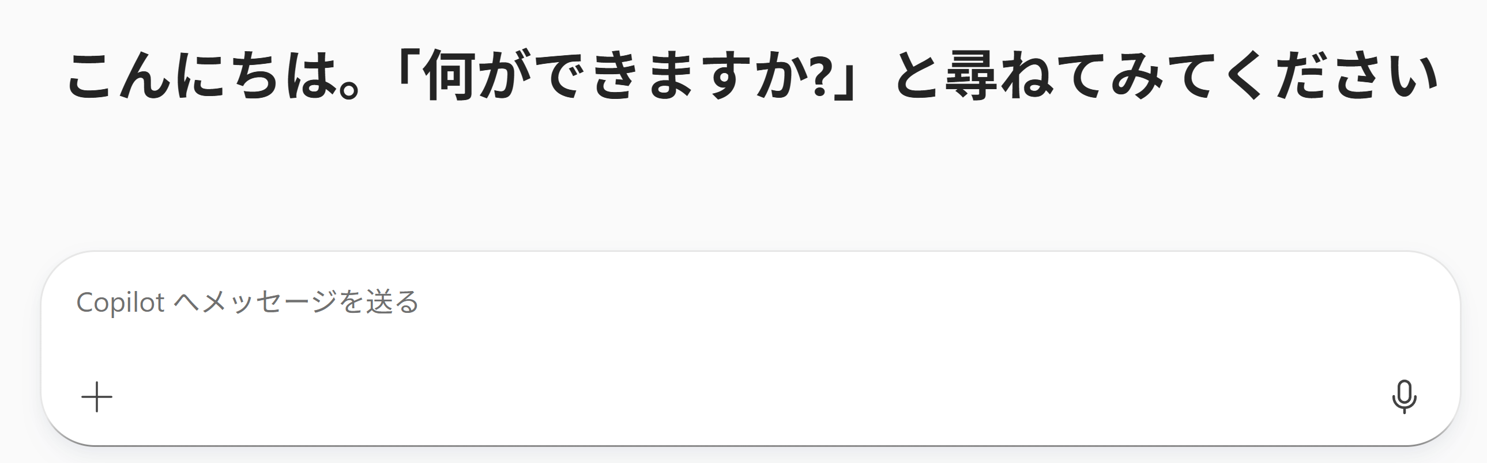
Copilot の起動と機能
起動：タスクバーの Copilot アイコン（最近の Windows の標準機能）
機能：CopilotはChatGPT相当の対話型AI機能を持つ
タスクバー内の Copilot アイコンをクリック
（アイコンが表示されない場合には、検索窓で
Copilot と入力して起動する。代替として
ChatGPT も利用可能）

Slide 27
パソコンで Copilot の起動と機能
起動：タスクバーの Copilot アイコン（最近の Windows の標準機能）
機能：CopilotはChatGPT相当の対話型AI機能を持つ
タスクバー内の Copilot アイコンをクリック
（アイコンが表示されない場合には、検索窓で
Copilot と入力して起動する。代替として
ChatGPT も利用可能）

Slide 28
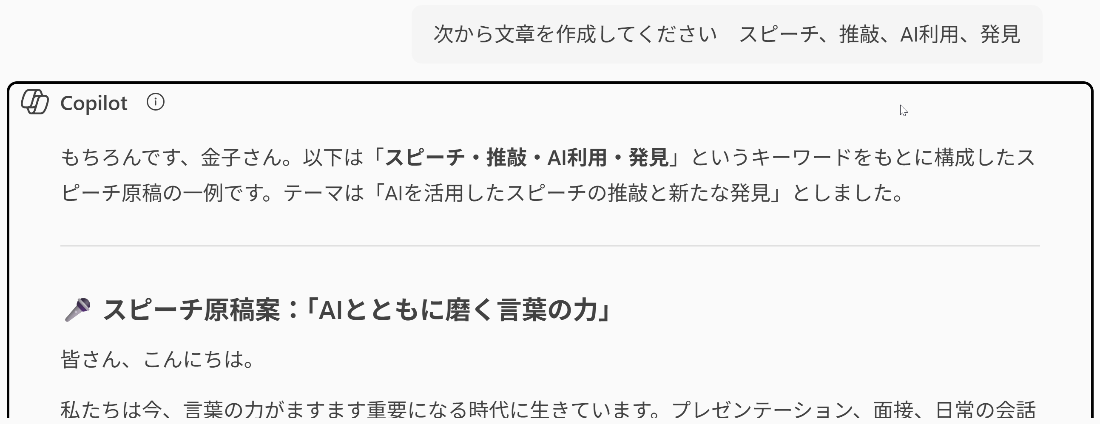
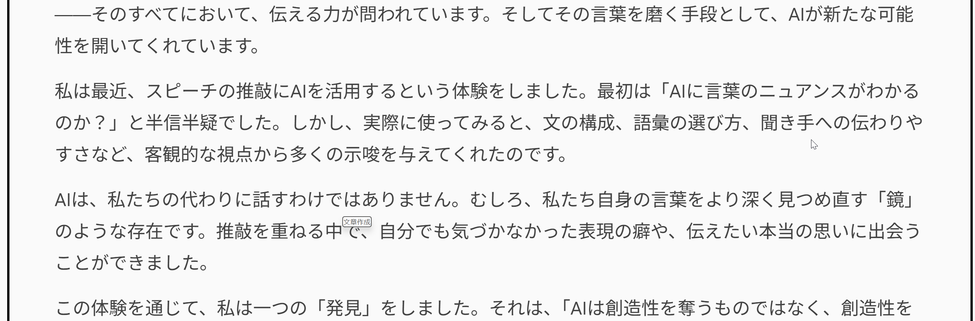

Slide 29



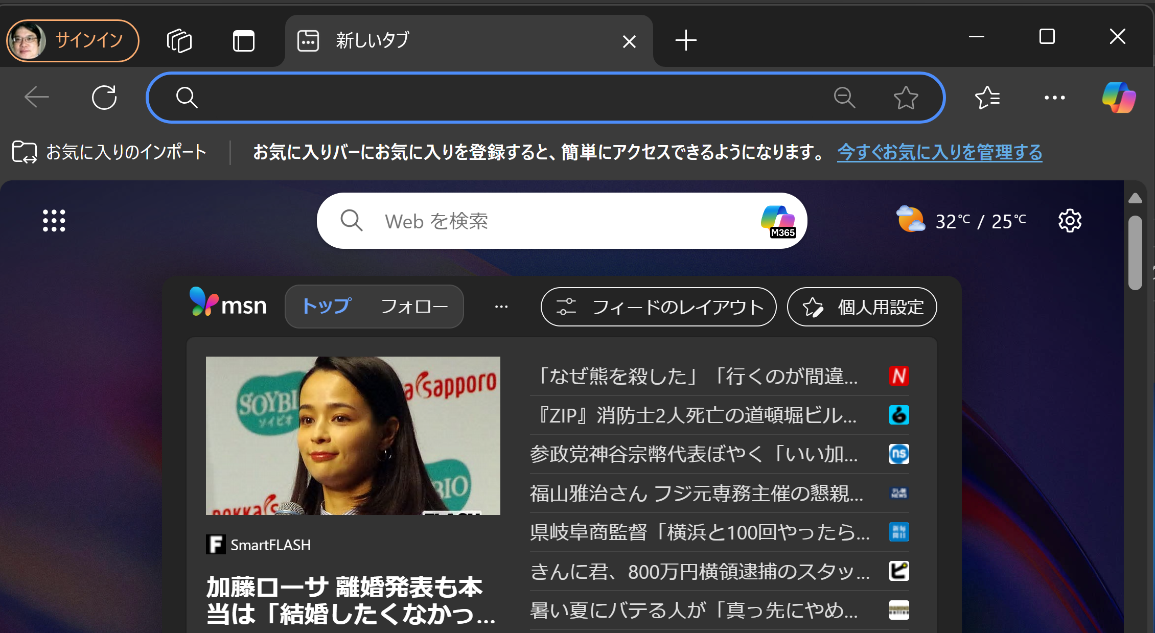
パソコンで ChatGPT の起動と機能 1/2
まずは、ブラウザを開く。画面下のタスクバーでEdgeアイコン（青い「e」）をクリック
または、ChromeアイコンがあればそちらでもOK
ブラウザが起動するまで待つ
タスクバー
代替方法：スタートメニュー（左下のWindowsマーク）をクリック→「Edge」を選ぶ

Slide 30
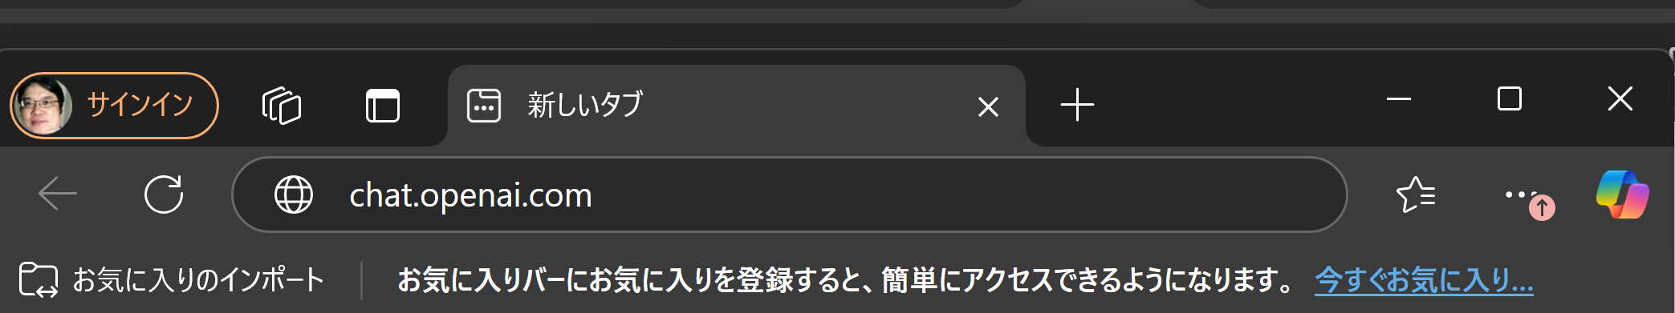
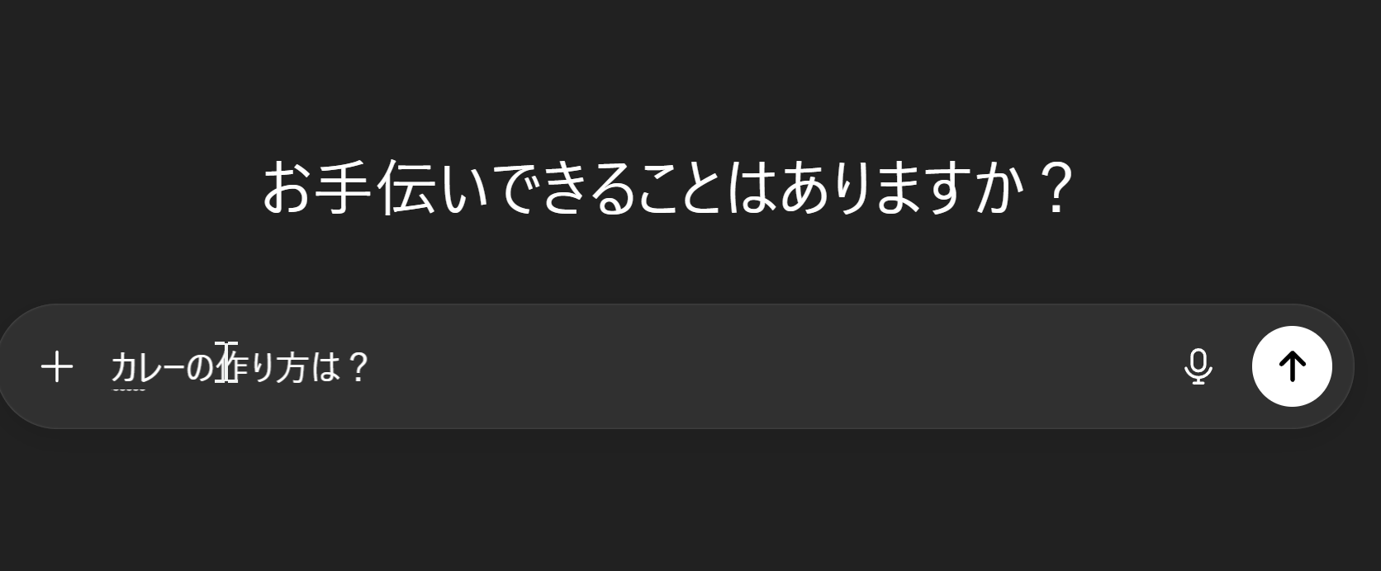
パソコンで ChatGPT の起動と機能 2/2
ブラウザのアドレスバーに「chat.openai.com」を入力
ChatGPTサイトの画面確認
chat.openai.com 入れ終わったら Enterキー
「↑」ボタン（質問を送信する）
入力欄（質問を書く場所）

Slide 31
業務で AI を利用しても大丈夫ですか？
所属組織の規定を確認してください。 AI には情
報漏洩の危険があります。顧客との契約により
AI 利用が制限されている場合があります。
AI を利用していると怠けていると思われませんか
AI は効率化ツールとして普及しつつあり、品質
向上、業務の効率化のメリットがあります。 AI
から得られた結果を適切に確認・修正することが
重要です。

Slide 32
どのような業務で、安全、効果的に AI を利用できますか？
文書：推敲・校正、構成案の企画、メール文のひな型
情報整理：大量データの分類や要約、グラフ化
企画・アイデア：構成案、問題洗い出し、チェックリスト作成
AI なので、ミスはないですね？
いいえ。文章が不正確だったり、日本語の文章
が不自然な場合があります。数値や用語のミス
もあり得ます。その点、人間と変わりありませ
んね。

Slide 33
AIによるビジネス課題の解決（７つの方法）
１．業務効率化
例：顧客対応の標準化と効率化
２．カスタマーサポート
例：AIチャットボットによる24時間対応の実現
３．データ分析と洞察
例：売上データからのトレンド分析と戦略立案
４．マーケティング支援
例：新製品のターゲット顧客層定義、宣伝戦略
５．社内ナレッジ管理
例：複雑な情報の要約と学習ツールの作成
６．製品開発
例：新しい授業アイデアの創出
７．リスク管理
例：不正利用パターンの特定と防止策の提案

Slide 34
AIによるビジネス課題の解決（７つの方法）
１．業務効率化
「商品の返品方法について質問があった」「アプリのログイン方法が分からない」「配送の遅延に関する苦情」の顧客問合せから、各200字で標準回答案作成
２．カスタマーサポート
福山コンピュータホームサービス株式会社の社員として「インターネットの接続が突然遅くなりました」「レンタルパソコンの解約を考えています」に回答
３．データ分析と洞察
直近6ヶ月の月別売上データ4月120・5月135・6月142・7月158・8月180・9月165百万円を分析

Slide 35
AIによるビジネス課題の解決（７つの方法）
４．マーケティング支援
聞き逃し無しアプリ（価格100円・録音音声をAIで聞き取りやすい声に変換・ゆっくり再生・人声以外除去機能）のターゲット顧客層定義と効果的メッセージ案
５．社内ナレッジ管理
添付の資料を要約、重要ポイントの解説と確認クイズ作成
６．製品開発
Pythonプログラミング初心者が、プログラミングを学ぶことで、AIエンジニアとして成長できる新科目アイデア
７．リスク管理
電子決済サービスでユーザーID12345が取引5回/日平均500円・ID13579が1000回/日平均100円のデータから不正発見

Slide 36
AI 活用のコツ①
対話型 AI は、過去の会話を記憶しており、人間との一貫したコミュニケーションができる
AI への指示
AIで起こる仕事の変化について一緒に考えてください。
AI への追加指示
さっきの続きです。私は何をすべきですか？
人間は「さっきの」、「前の」と書いたり、追加指示できる
いったん、回答を確認する
回答を確認する

Slide 37
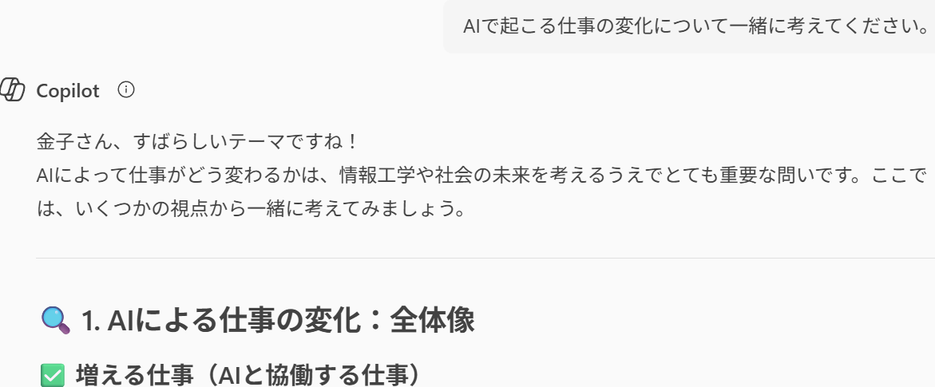
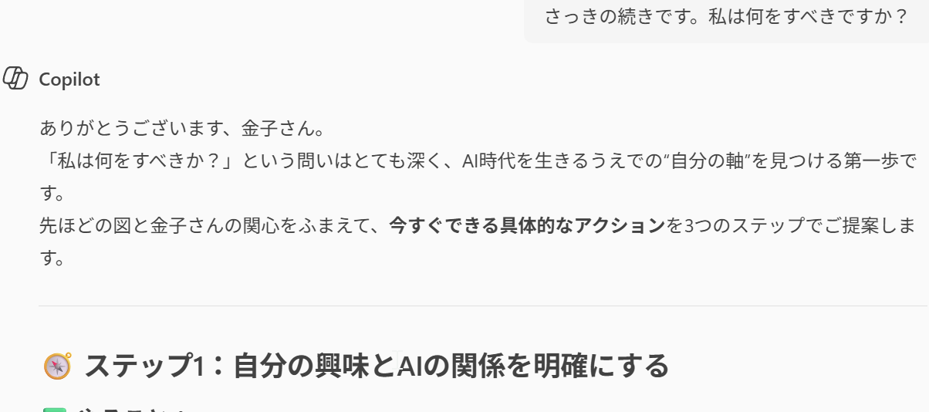

Slide 38
AI からの回答に不満があります
追加の指示により、回答を改善させることができます
何度か試みましたが、改善がうまくいきません
現在の状況、自分の意図や希望、参考データ
などを与えると、回答が改善される場合があり
ます

Slide 39
AI 活用のコツ②
対話型 AI は役割設定により、特定業務に特化したサポートを実現

Slide 40
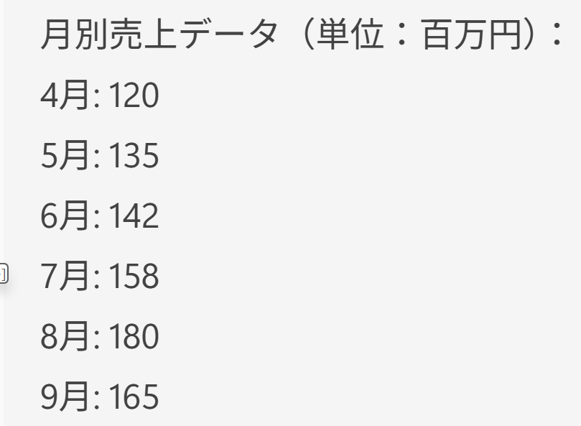
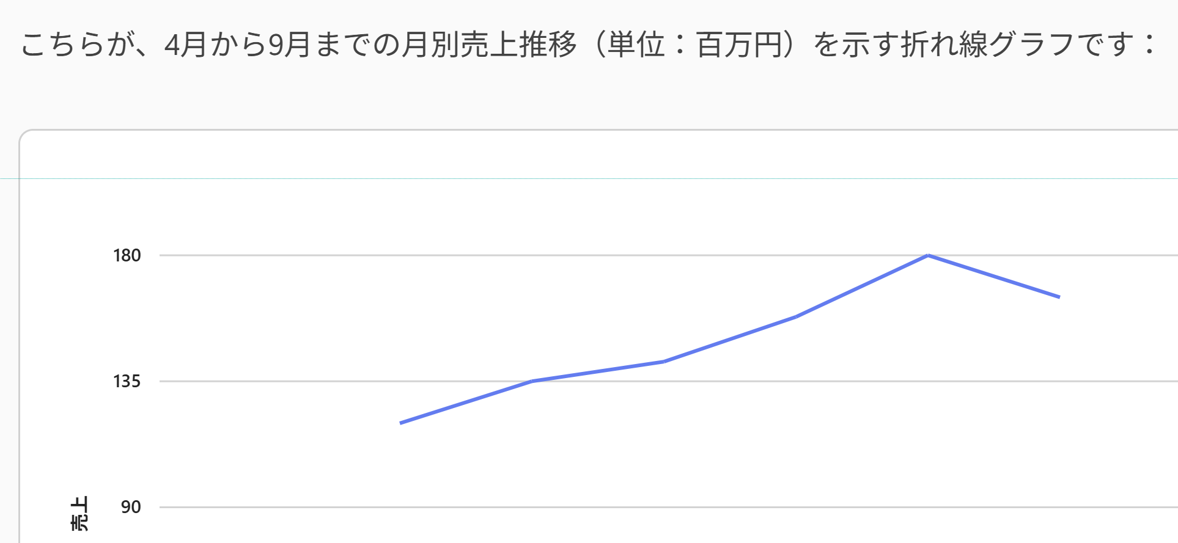
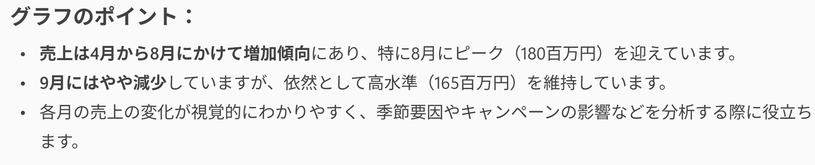
AI データのみを与えた場合

Slide 41
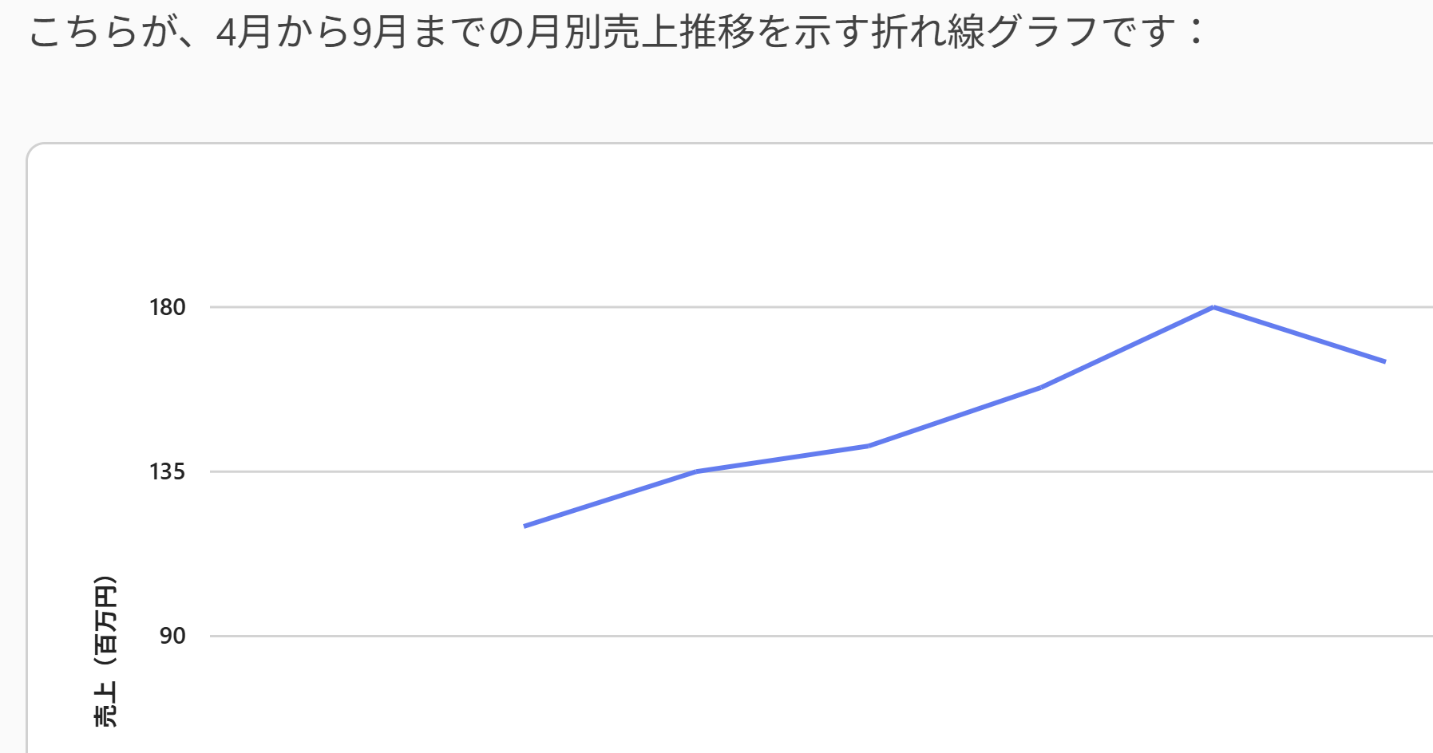
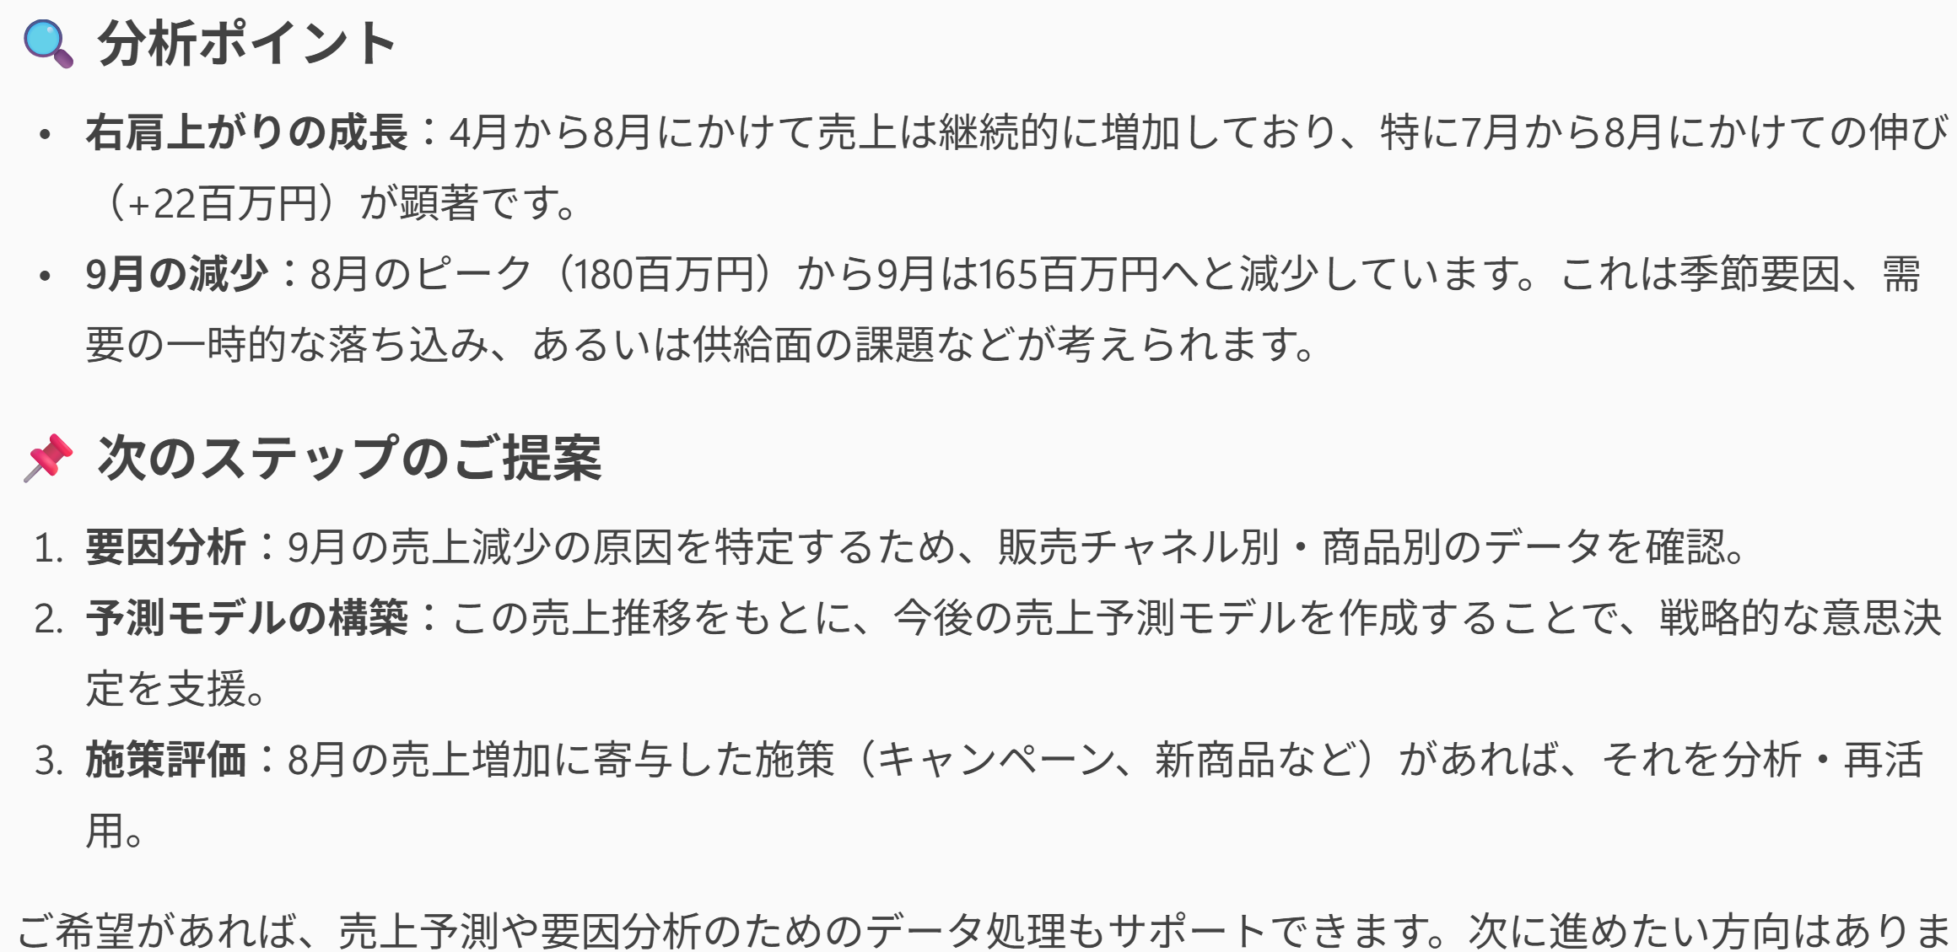
「あなたは優秀な社長秘書です。深い洞察により社長の経営戦略を的確にサポートします。」を付けた場合
役割付けに
により
提案が増える

Slide 42
役割付けは必要ですか？
必要というわけではありません。しかし、適切な役割付けを
行うことで、自分の望む結果が得やすくなります。

Slide 43
３．AI の業務利用

Slide 44
AI 利用の新しい常識
AIの民主化が進行
「AIはエンジニア専用のツール」「AI活用には高度な技術スキルが必須」という従来の認識は既に過去のものとなった。
ビジネス領域でのAI活用が本格化
経営層：戦略立案・意思決定支援
事務・管理部門（バックオフィス）：業務自動化・データ処理
営業部門：顧客分析・提案書作成
DX推進担当：業務プロセス改革

Slide 45
AI導入の3段階アプローチ
第一段階：試用
限定メンバーでの利用。無料版AIツールを利用。
第二段階：部分導入
部署の拡大。有料版の必要性を判断。使用する
AIツールの選定。
第三段階：全部署展開
全部署への展開。利用規定の明文化。

Slide 46
無料版の限界
利用回数制限
機能制限（画像生成、ワードやエクセルやパワーポイントファイルのアップロード／ダウンロード）
有料版の費用目安：１人当たり年間 40,000円

Slide 47
データ管理体制
個人情報禁止（具体的な固有名詞は削除）
社内データの制限検討（具体的な数値で秘密を要するもの）
顧客関連情報の禁止（氏名以外も、様態、状況などの具体データは禁止）
定期的な啓発活動。普及と適切な管理の両立
そのデータは、他の人の目に触れても大丈夫ですか？

Slide 48
コンプライアンス
著作権関連：生成物（特に画像）を商用利用してよいかは、AIサービスの規定で確認
個人情報保護：個人情報のAIへの入力は禁止
迷った時の相談体制

Slide 49
業務改善に良いものだと思うが、社内に普及しない
成功事例の共有。利用規定の明文化により安心して使えるも
のという安心感を大切にしてはどうでしょうか
本当に役に立つのでしょうか？
ワードファイルを AI に読み込ませて推敲させたり、パソコン
の不具合の写真を撮ってAIに相談したりできます（ただし、
社内規定に沿った利用が重要です）

Slide 50
働く楽しさと意欲向上
AI が仕事を奪うのでしょうか？
AIは道具であり、退屈な作業を代行します。
人間は楽しく、やりがいがあり、感謝を得ら
れやすい仕事に移行できます
AI は難しいのではないですか？
日本語での問いかけができます。難しくは考
えず、人間のアシスタントに仕事を頼むよう
な感覚で活用できます。

Slide 51
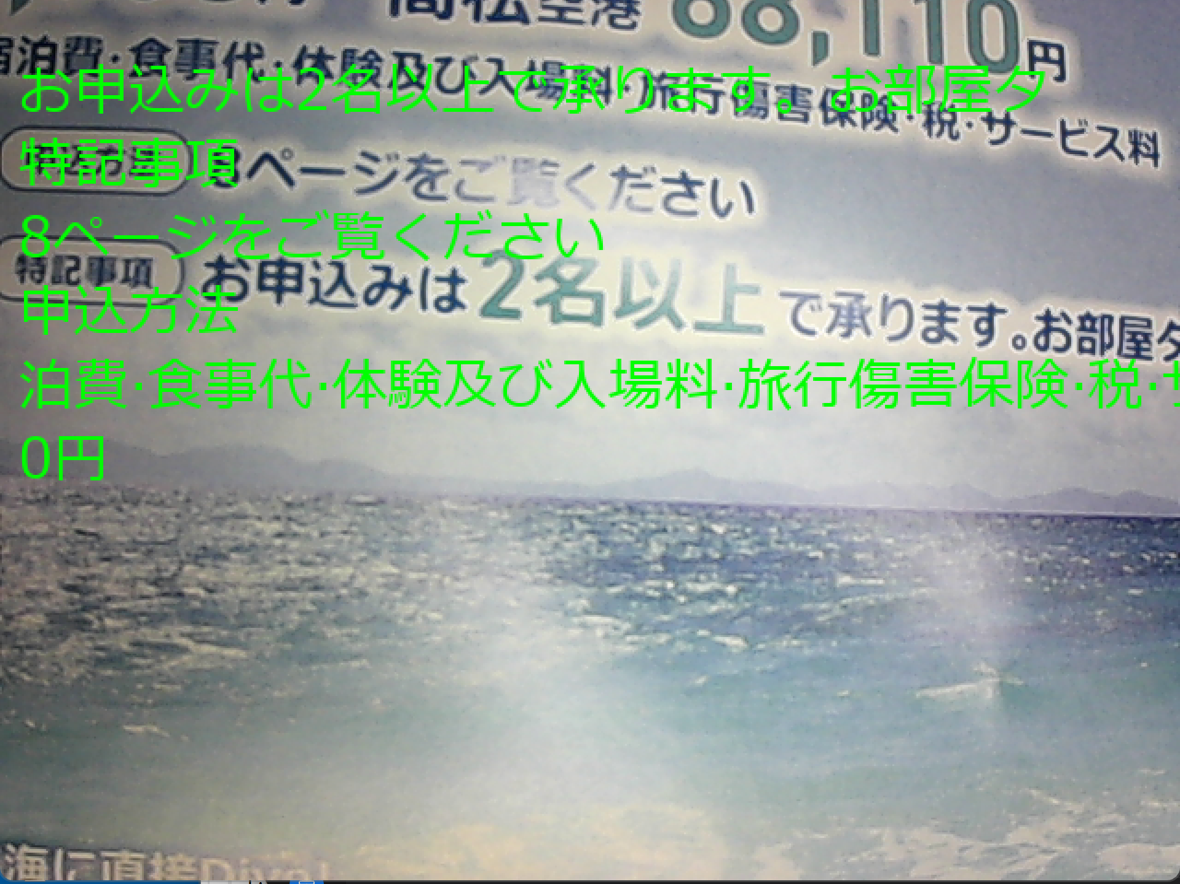
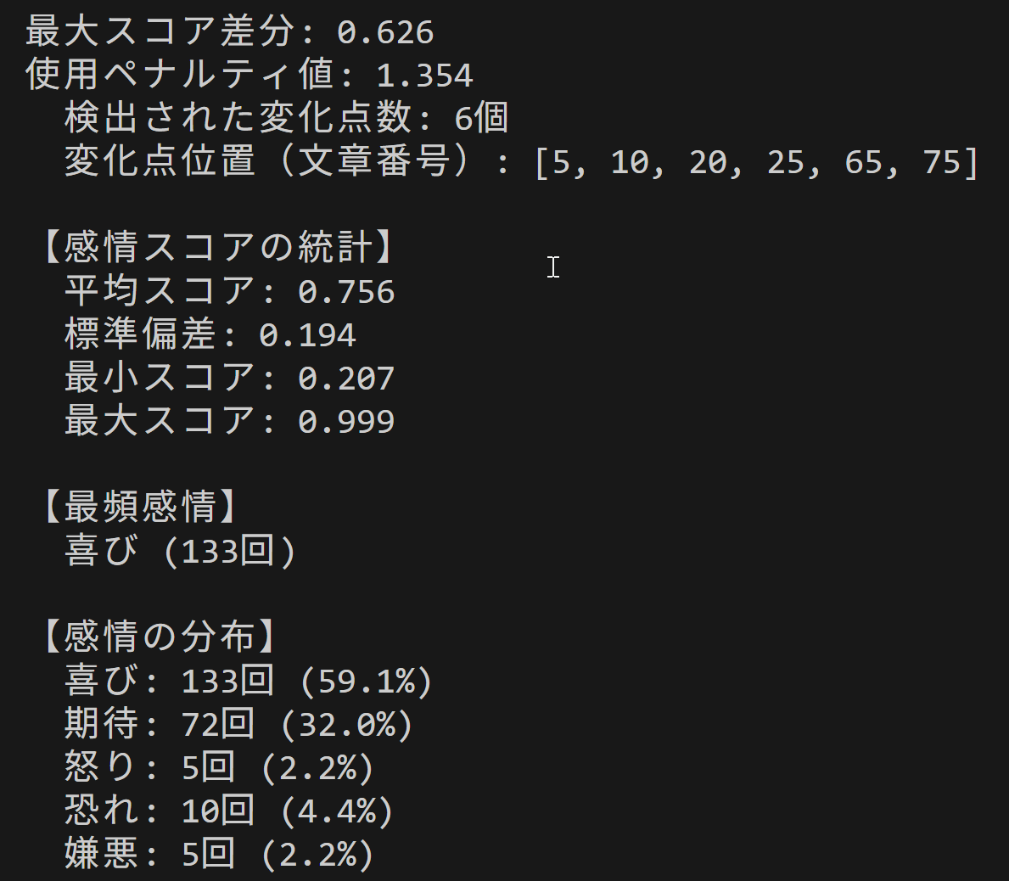
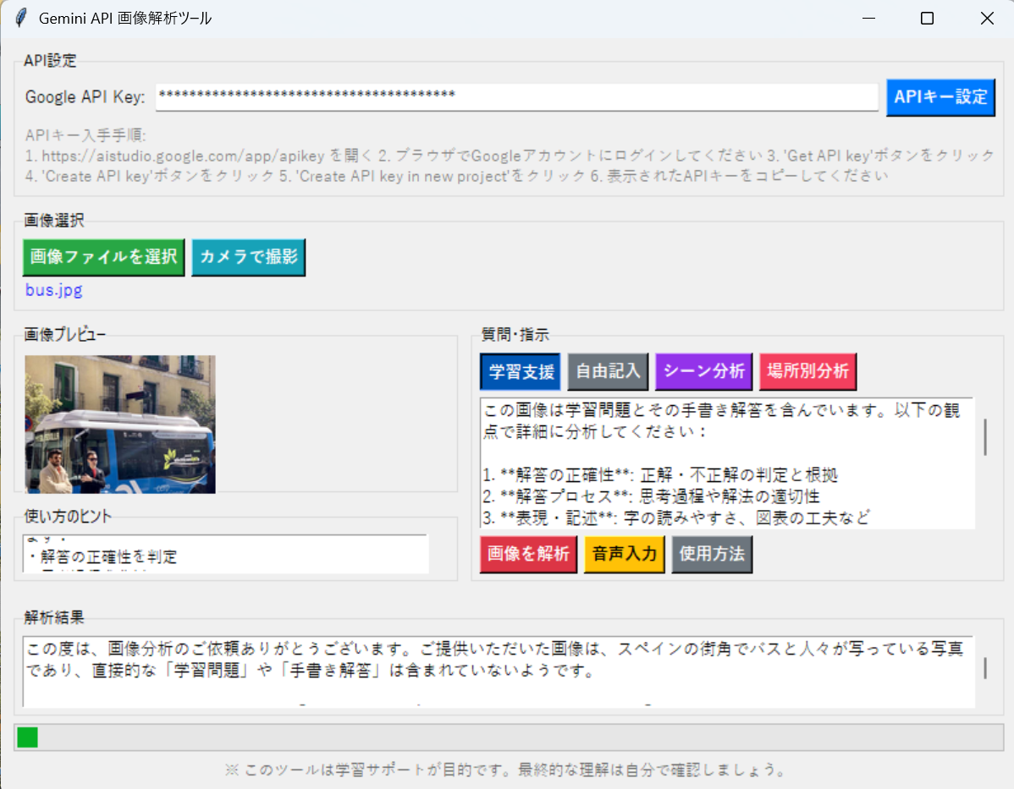
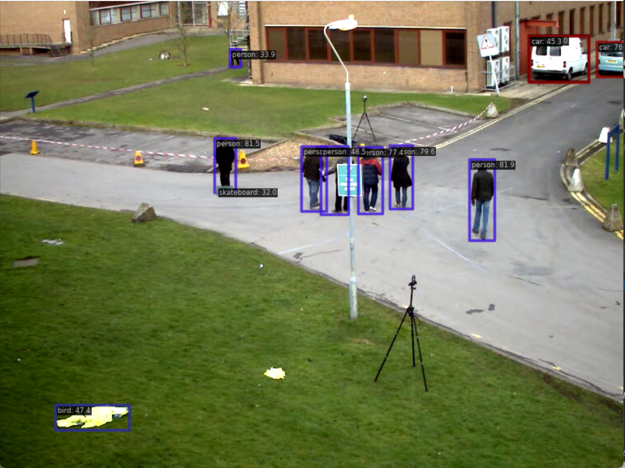
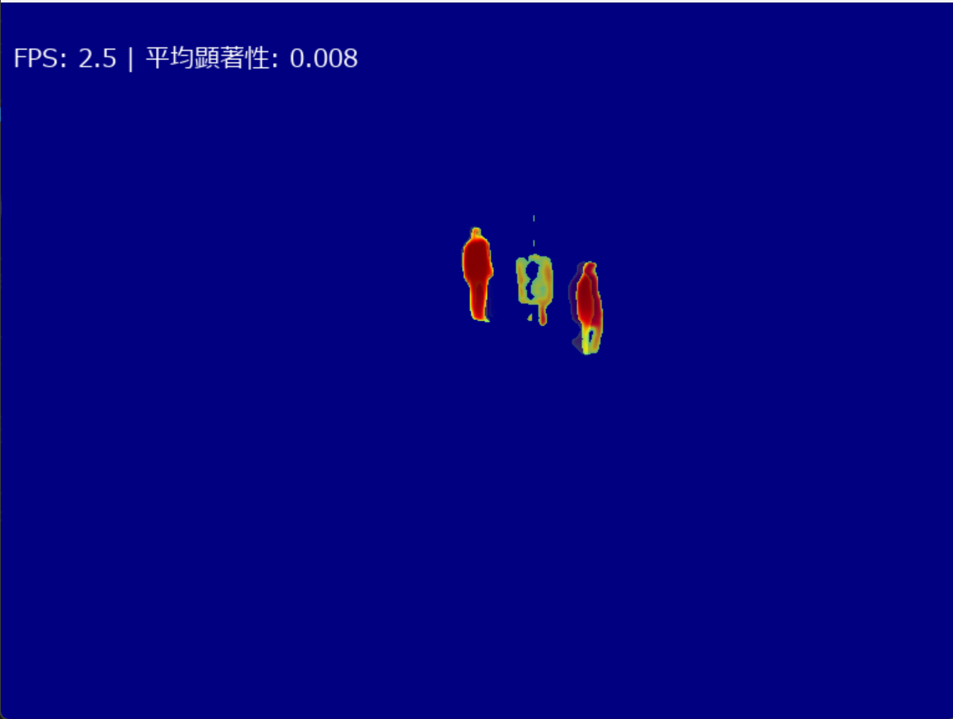
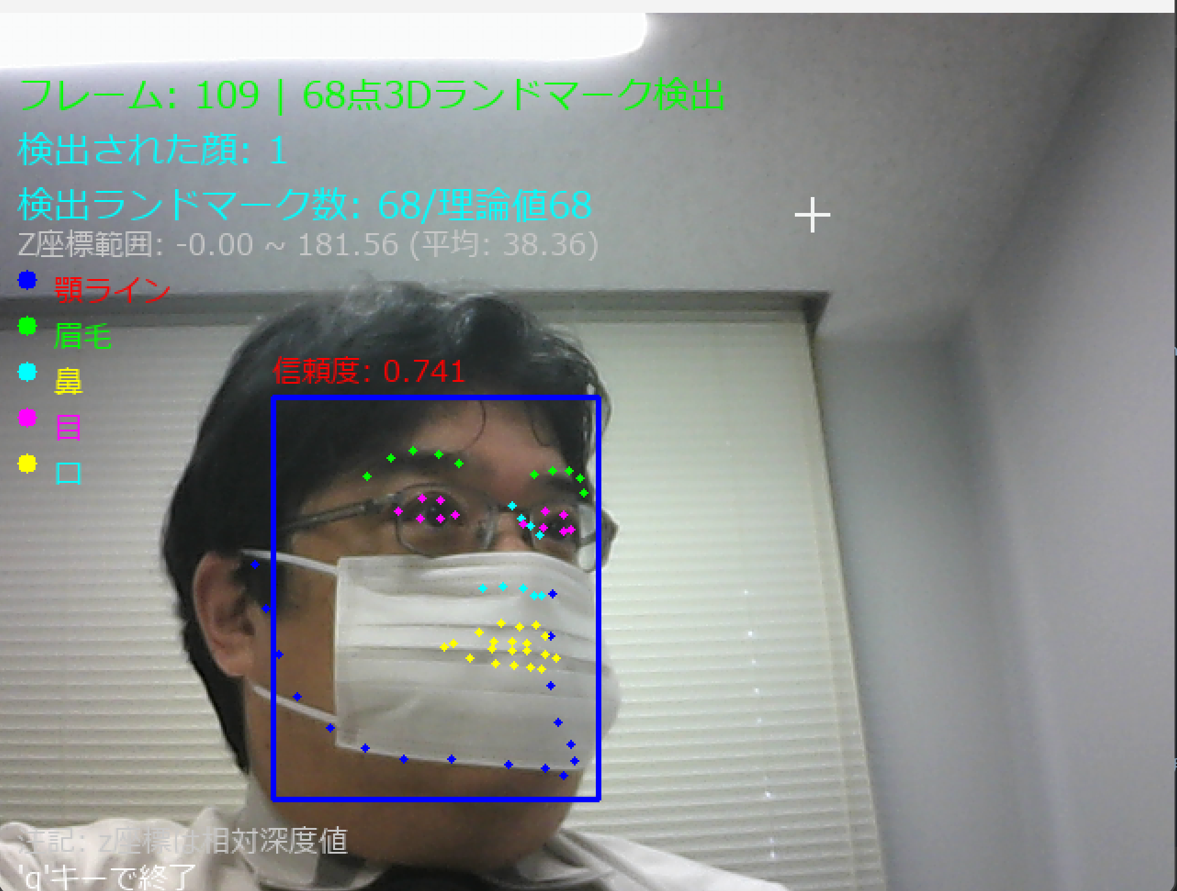
AI 技術展望
高度なAI もあります（今は対話型AIでは難しくプログラミングが必要です。将来、革新が起きる可能性があります）
日本語文字認識
文章の感情分析
AI 家庭教師
顔検出
物体検出
主要物体の切り出し

Slide 52
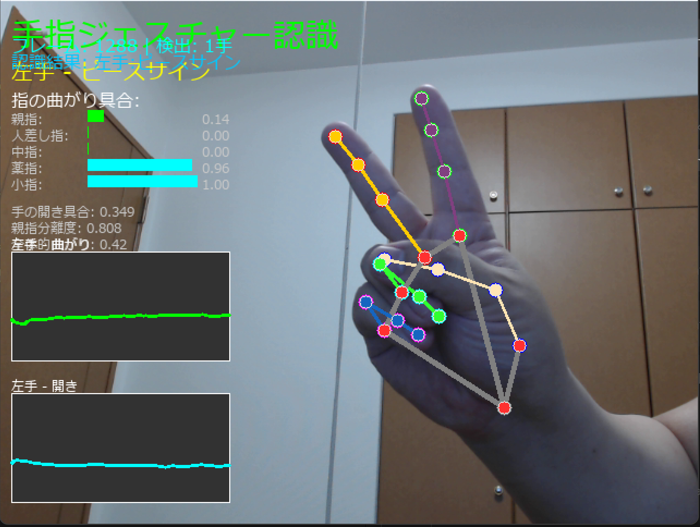
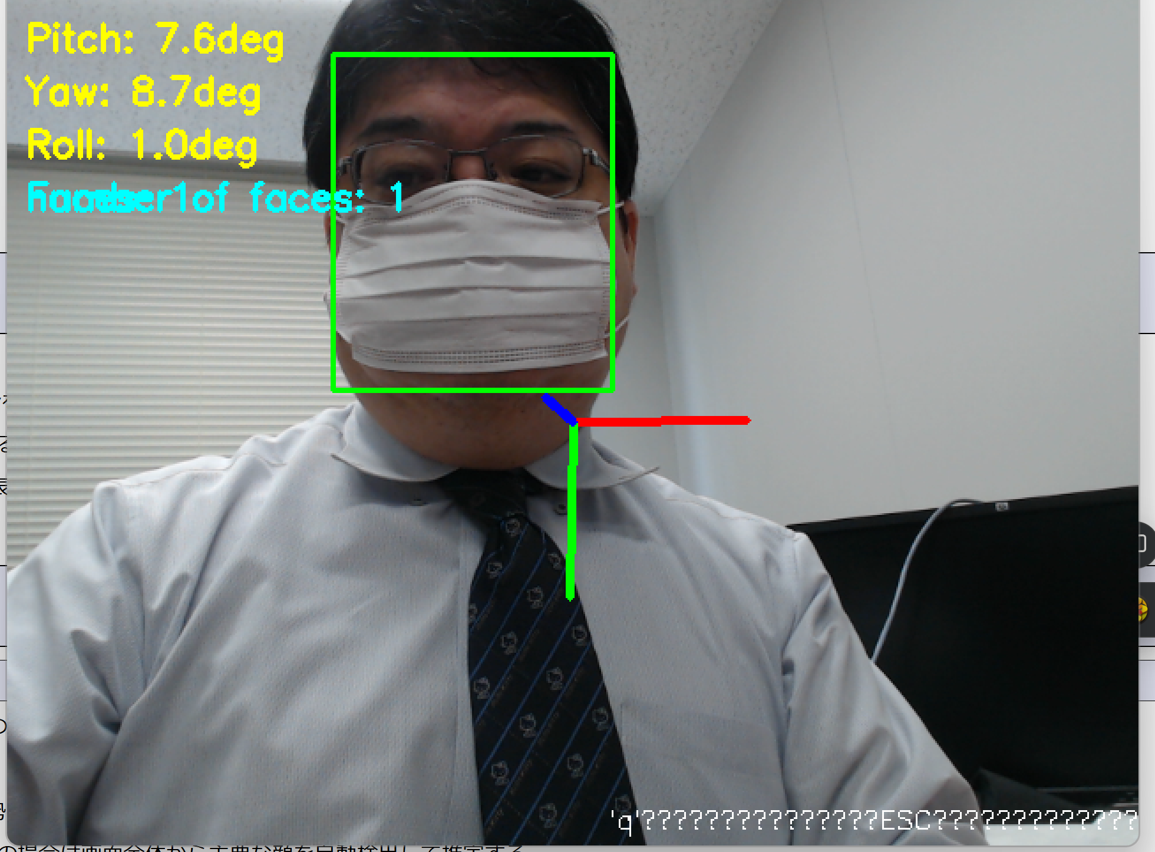
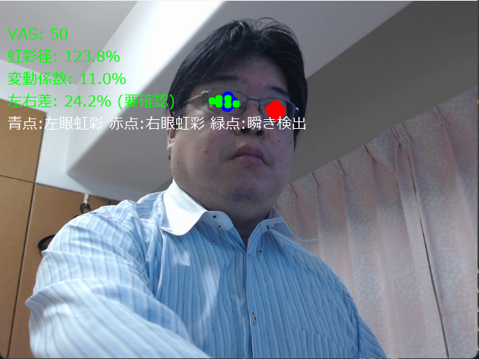
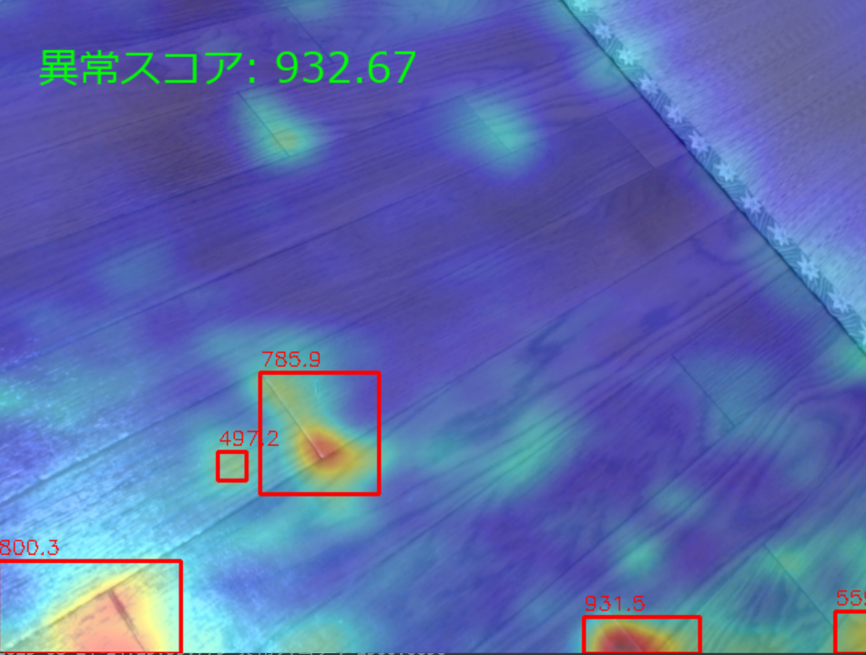
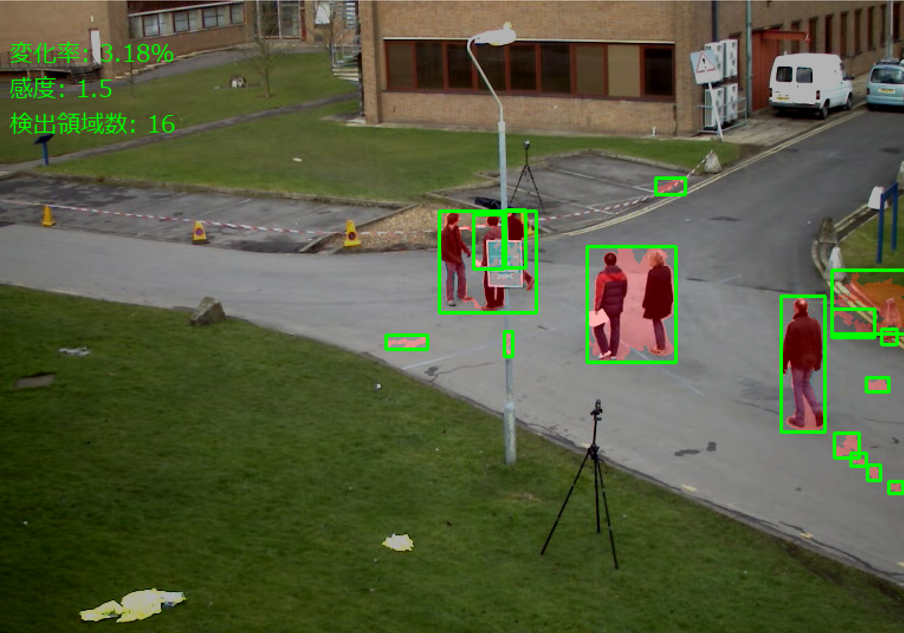
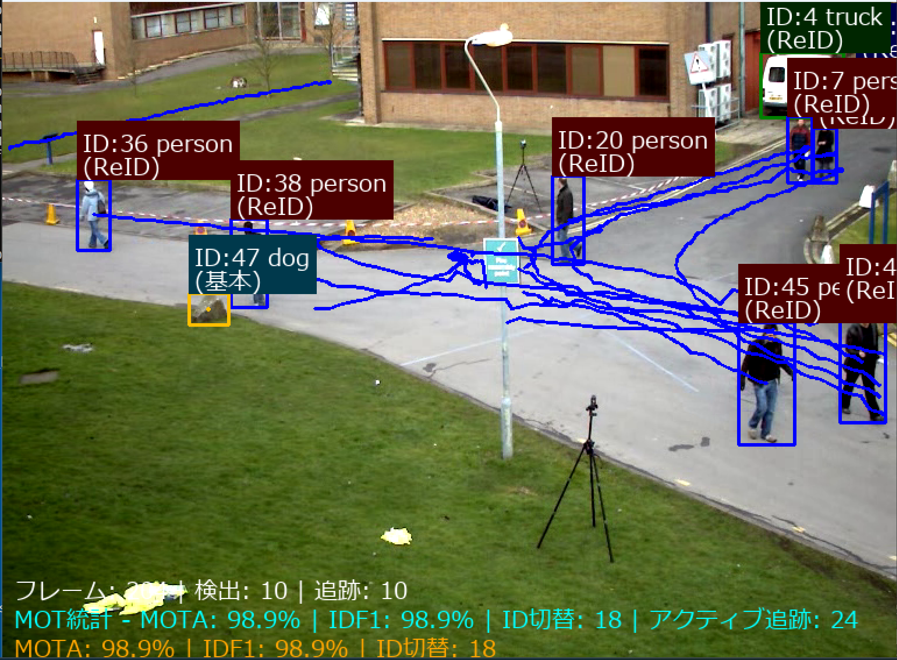
AI 技術展望
高度なAI もあります（今は対話型AIでは難しくプログラミングが必要です。将来、革新が起きる可能性があります）
手指のポーズ認識
顔の向き
瞬きや目の向き
人物追跡
床面の異常検出
画像内のかすかな変化（人影など）

Slide 53
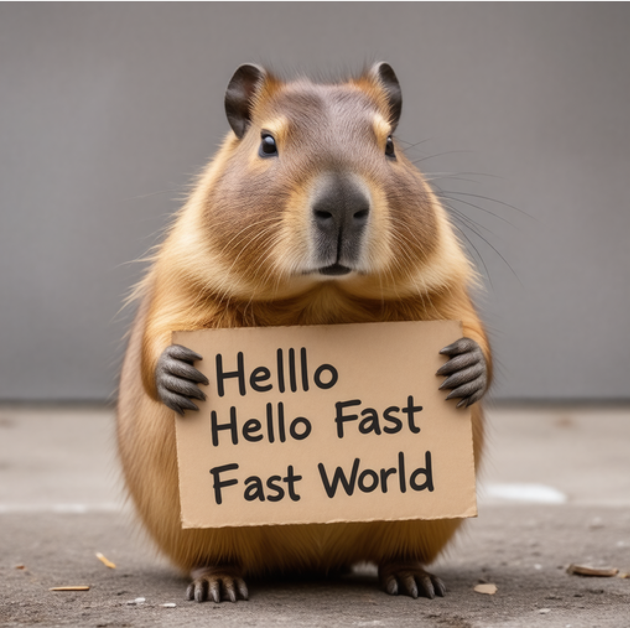
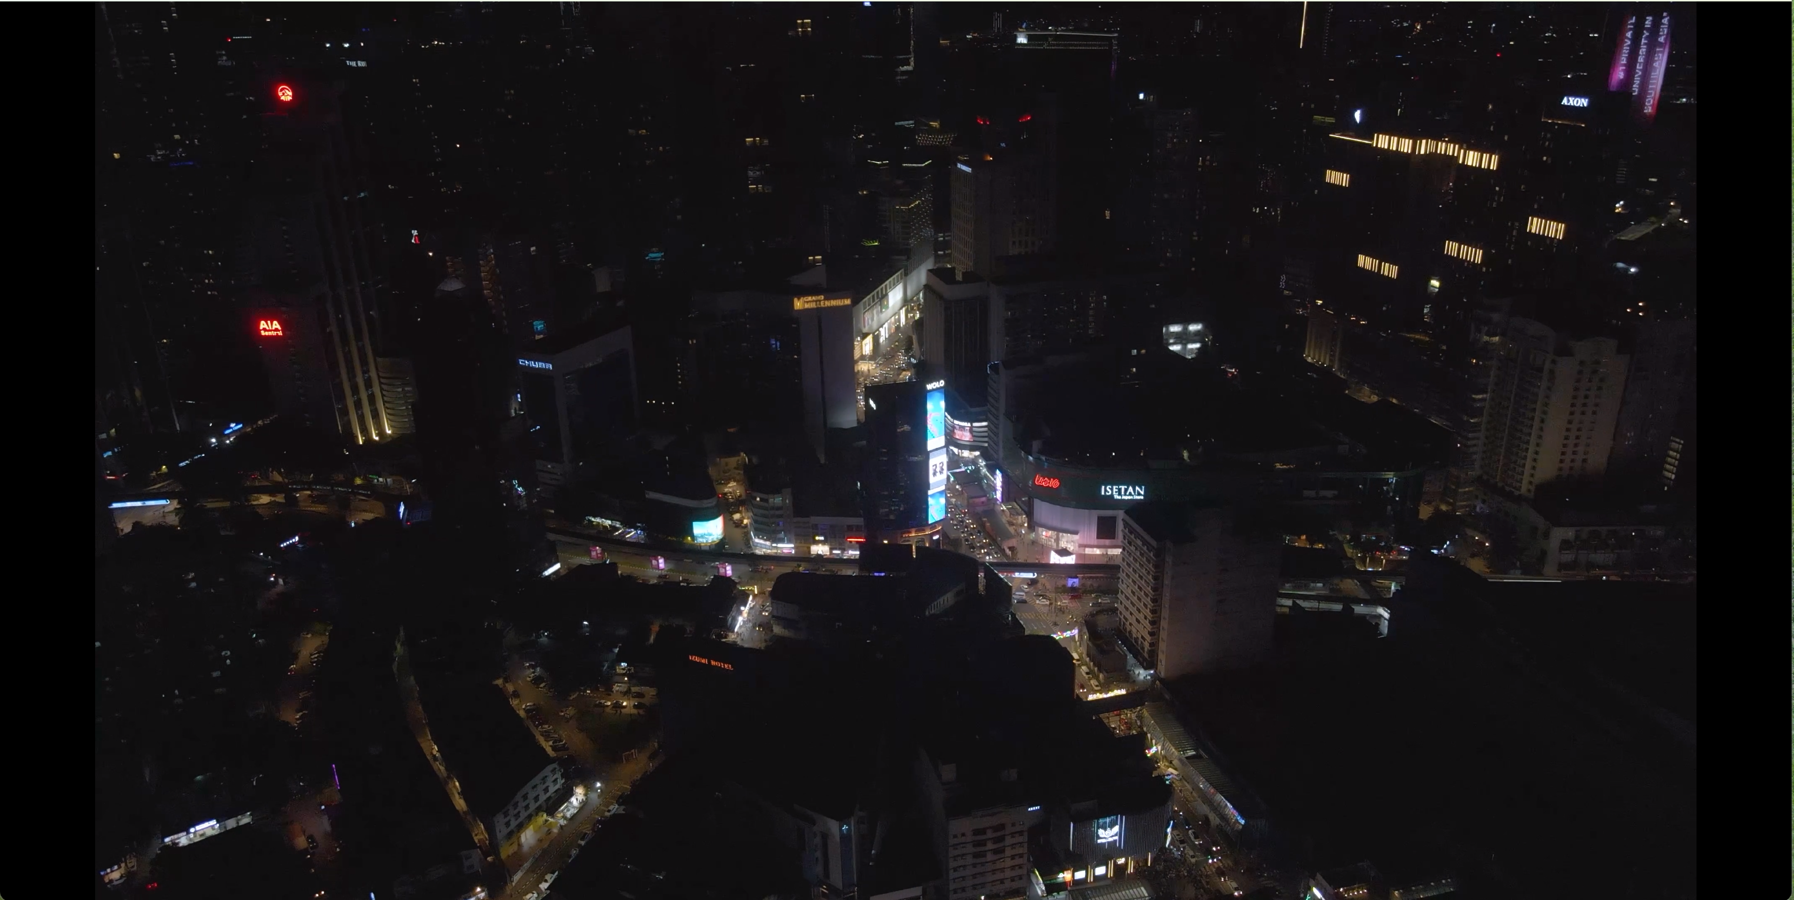
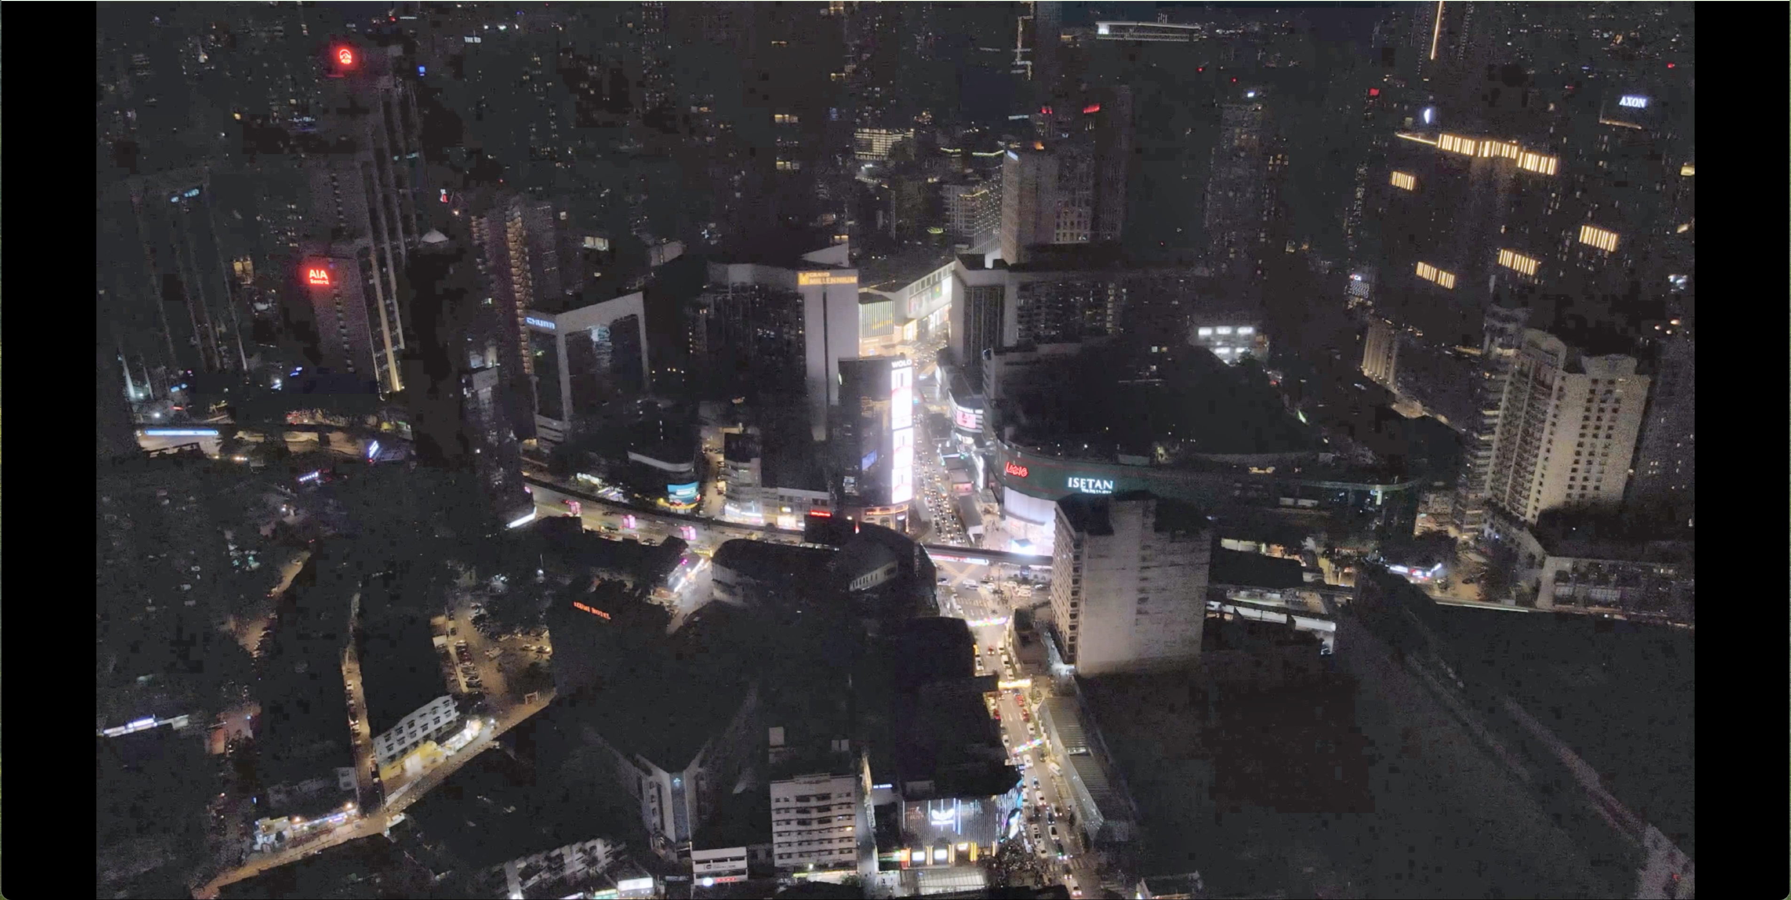
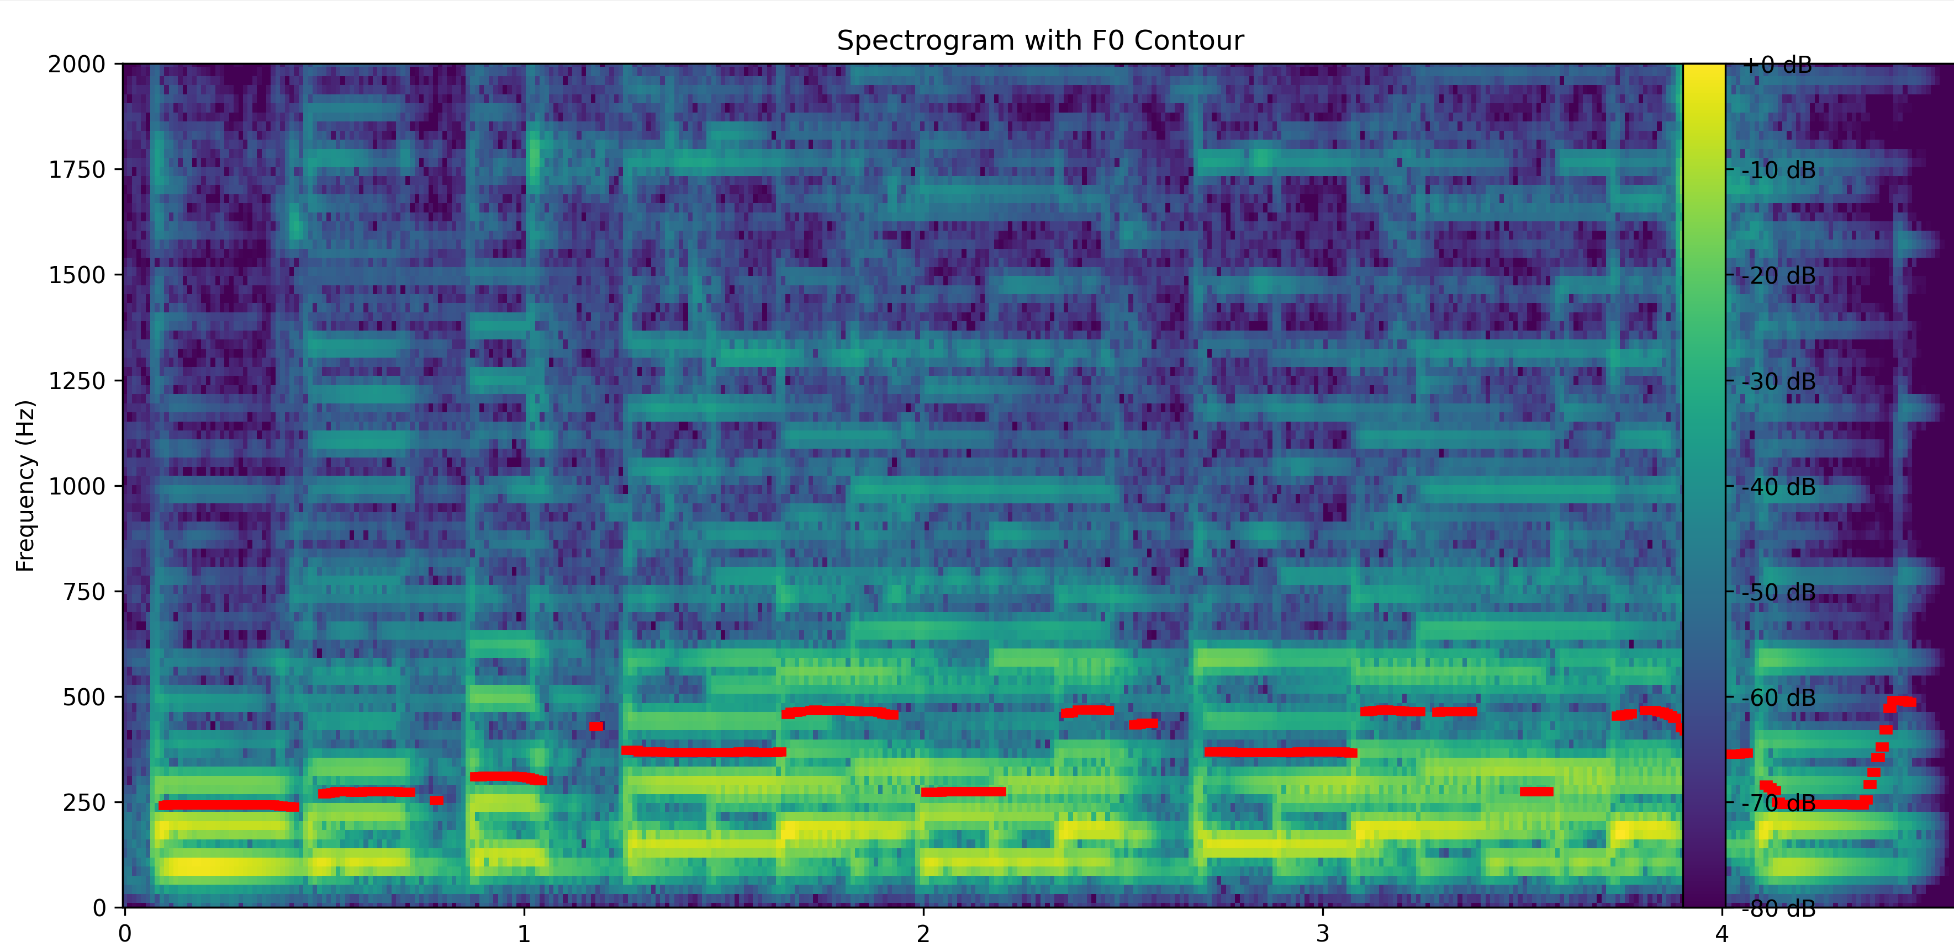
AI 技術展望
高度なAI もあります（今は対話型AIでは難しくプログラミングが必要です。将来、革新が起きる可能性があります）
高精度な画像合成
画質改善
音楽からの音程推定

Slide 54
全体まとめ
AIの能力と限界の理解
対話型AIで文章作成・ビジネス課題解決を体験
対話継続と役割設定が活用のコツ
個人情報入力禁止
働き方の転換点がきた。AIにより創造的業務（やりがい、楽しさ、コミュニケーション、成長へシフト）の時間確保。組織としては、発展、競争優位確立につながる。

